Slide 1
KiỂM TRA BÀI CŨ
Câu 1: Phát biểu nội dung định luật Ôm ? Viết hệ thức của định luật Ôm ?
Cường độ dòng điện chạy qua dây dẫn tỉ lệ thuận với hiệu điện thế đặt vào hai đầu dây và tỉ lệ nghịch với điện trở của dây.
Vận dụng: Giữa hai đầu một điện trở R có một hiệu điện thế là U = 6 V, cường độ dòng điện chạy qua điện trở là
I = 0,24 A. Giá trị điện trở R là:
A. 15 Ω B. 20Ω C. 25Ω D. 30Ω

Slide 2
KiỂM TRA BÀI CŨ
Câu 2: Muốn đo hiệu điện thế giữa hai đầu dây dẫn cần dụng cụ gì ? Mắc dụng cụ đo như thế nào với dây dẫn cần đo ?
Dùng vôn kế. Mắc vôn kế song song với dây dẫn cần đo hiệu điện thế sao cho chốt dương (+) vôn kế nối về phía cực dương của nguồn điện.

Slide 3
KiỂM TRA BÀI CŨ
Câu 3: Muốn đo cường độ dòng điện chạy qua một dây dẫn cần dụng cụ gì ? Mắc dụng cụ đo như thế nào với dây dẫn cần đo ?
Dùng ampe kế. Mắc ampe kế nối tiếp với dây dẫn cần đo cường đột dòng điện sao cho chốt dương (+) ampe kế nối về phía cực dương của nguồn điện.

Slide 4
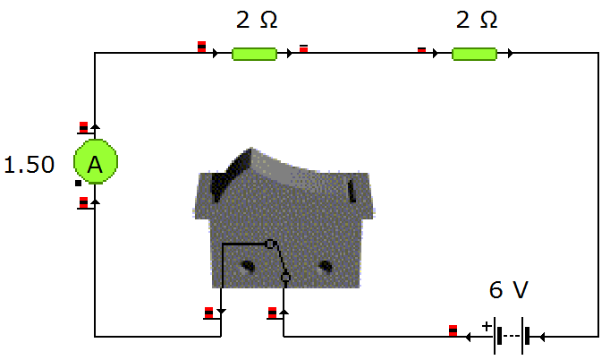
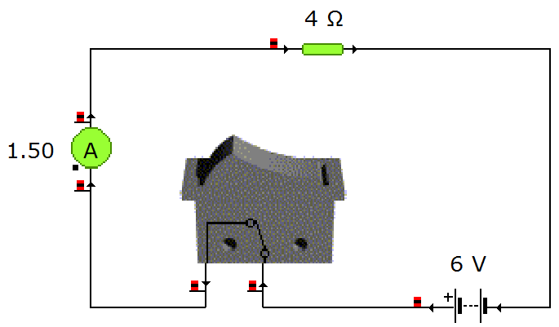
R₁
R₂
Liệu ta có thể thay thế 2 điện trở mắc nối tiếp bằng một điện trở để dòng điện chạy qua mạch không thay đổi ?
? Ω
R
R_{tđ}

Slide 5
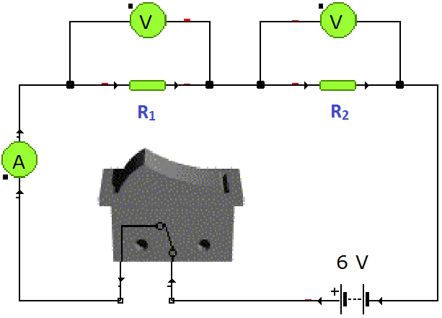
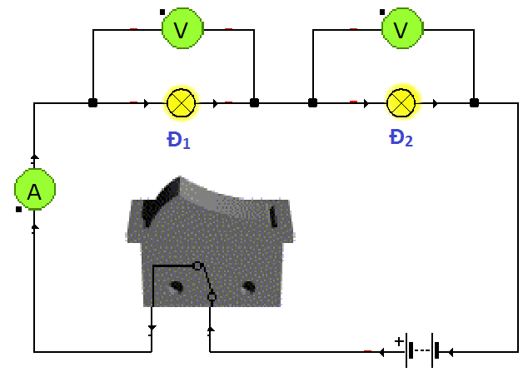
Bài 3: ĐOẠN MẠCH NỐI TiẾP
I. Cường độ dòng điện và hiệu điện thế trong đoạn mạch nối tiếp:
1. Nhớ lại kiến thức lớp 7:
Trong đoạn mạch gồm 2 bóng đèn mắc nối tiếp:
(1)
(2)
I₁
I₁
I₂
I₂
2. Đoạn mạch gồm 2 điện trở mắc nối tiếp:
I
I
C2
C1
Chứng minh rằng: Hiệu điện thế giữa hai đầu mỗi điện trở tỉ lệ thuận với điện trở đó.
Quan sát sơ đồ mạch điện, hãy cho biết các điện trở R₁ , R₂ và ampe kế được mắc với nhau như thế nào.
(3)

Slide 6
Bài 3: ĐoẠN MẠCH NỐI TiẾP
I. Cường độ dòng điện và hiệu điện thế trong đoạn mạch nối tiếp:
(1)
(2)
1. Nhớ lại kiến thức lớp 7:
(3)
2. Đoạn mạch gồm 2 điện trở mắc nối tiếp:
II. Điện trở tương đương của đoạn mạch nối tiếp:
1. Điện trở tương đương:
Điện trở tương đương (R_{tđ} ) của một đoạn mạch gồm các điện trở là điện trở có thể thay thế cho đoạn mạch, sao cho với cùng một hiệu điện thế thì cường độ dòng điện chạy qua đoạn mạch vẫn có giá trị như trước.

Slide 7
Bài 3: ĐoẠN MẠCH NỐI TiẾP
I. Cường độ dòng điện và hiệu điện thế trong đoạn mạch nối tiếp:
(1)
(2)
1. Nhớ lại kiến thức lớp 7:
(3)
2. Đoạn mạch gồm 2 điện trở mắc nối tiếp:
II. Điện trở tương đương của đoạn mạch nối tiếp:
1. Điện trở tương đương: (SGK)
2. Công thức tính điện trở tương đương của đoạn mạch gồm 2 điện trở mắc nối tiếp:
C3
Chứng minh công thức tính điện trở tương đương R_{tđ} của đoạn mạch gồm 2 điện trở R₁ , R₂ mắc nối tiếp là:
(4)

Slide 8
Bài 3: ĐoẠN MẠCH NỐI TiẾP
I. Cường độ dòng điện và hiệu điện thế trong đoạn mạch nối tiếp:
(1)
(2)
1. Nhớ lại kiến thức lớp 7:
(3)
2. Đoạn mạch gồm 2 điện trở mắc nối tiếp:
II. Điện trở tương đương của đoạn mạch nối tiếp:
1. Điện trở tương đương: (SGK)
2. Công thức tính điện trở tương đương của đoạn mạch gồm 2 điện trở mắc nối tiếp:
3. Thí nghiệm kiểm tra:

Slide 9
Bài 3: ĐoẠN MẠCH NỐI TiẾP
I. Cường độ dòng điện và hiệu điện thế trong đoạn mạch nối tiếp:
(1)
(2)
1. Nhớ lại kiến thức lớp 7:
(3)
2. Đoạn mạch gồm 2 điện trở mắc nối tiếp:
II. Điện trở tương đương của đoạn mạch nối tiếp:
1. Điện trở tương đương: (SGK)
2. Công thức tính điện trở tương đương của đoạn mạch gồm 2 điện trở mắc nối tiếp:
3. Thí nghiệm kiểm tra:
4. Kết luận:
Điện trở tương đương của đoạn mạch gồm 2 điện trở mắc nối tiếp bằng tổng các điện trở thành phần:
(4)

Slide 10
III. VẬN DỤNG
C4
Cho mạch điện như sơ đồ hình 4.2
+ Khi công tác K mở, 2 đèn có hoạt động không? Vì sao?
+ Khi công tác K đóng, cầu chì bị đứt, 2 đèn có hoạt động không? Vì sao?
+ Khi công tác K đóng, dây tóc bóng đèn Đ₁ bị đứt, đèn Đ₂ có hoạt động không? Vì sao?
+2
Trong mạch điện mắc nối tiếp các dụng cụ điện nếu 1 dụng cụ điện bị hỏng làm mạch điện hở thì các dụng cụ điện còn lại sẽ không hoạt động.

Slide 11
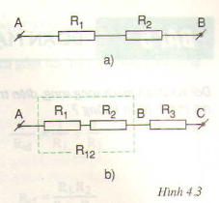
III. VẬN DỤNG
C5
Cho 2 điện trở R₁ = R₂ = 20Ω được mắc như sơ đồ hình 4.3a
a) Tính điện trở tương đương của đoạn mạch đó.
b) Mắc thêm R₃ = 20Ω vào đoạn mạch thì điện trở tương đương của đoạn mạch mới là bao nhiêu? So sánh điện trở đó với mỗi điện trở thành phần?
+1
Trả lời:
b) Điện trở tương đương của đoạn mạch b:
R_{tđ} = R₁ + R₂ + R₃ = 20 + 20 + 20 = 60Ω
R_{tđ} của đoạn mạch b lớn gấp 3 lần các điện trở thành phần.
Trả lời:
Điện trở tương đương của đoạn mạch a:
R_{tđ} = R₁ + R₂ = 20 + 20 = 40Ω

Slide 12
III. VẬN DỤNG
*Mở rộng cho đoạn mạch gồm n điện trở mắc nối tiếp:

Slide 13
III. VẬN DỤNG
Bài tập
Đặt hiệu điện thế U = 12V vào hai đầu đoạn mạch gồm điện trở R₁ = 40Ω và R₂ = 80Ω mắc nối tiếp. Hỏi cường độ dòng điện chạy qua đoạn mạch này là bao nhiêu?
A. 0,1A B. 0,15A C. 0,25A D. 0,3A
+1

Slide 14
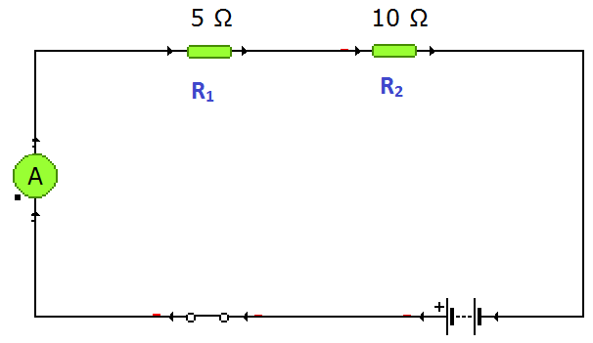
III. VẬN DỤNG
Bài tập
Hai điện trở R₁ , R₂ và ampe kế được mắc nối tiếp với nhau vào hai điểm A, B.
Vẽ sơ đồ mạch điện trên.
Cho R₁ = 5Ω, R₂ = 10Ω, ampe kế chỉ 0,2A. Tính hiệu điện thế giữa hai đầu mỗi điện trở và hiệu điện thế ở hai đầu đoạn mạch.
0,2 A
A B

Slide 15
III. VẬN DỤNG
Bài tập
+2
0,2 A
A B
Tóm tắt
Giải
R₁ = 5Ώ
R₂ = 10Ω
I = 0,2A
U₁ = ? (V)
U₂ = ? (V)
U_{AB} = ? (V)
Hiệu điện thế hai đầu mỗi điện trở:
Do mạch mắc nối tiếp nên ta có: I = I₁ = I₂ = 0,2A
Hiệu điện thế hai đầu đoạn mạch:

Slide 16
HD TỰ HỌC
Học thuộc phần ghi chép bài học.
Đọc phần “Có thể em chưa biết”.
Hoàn thành các bài tập 4.1-5 trong sách bài tập.
Đọc kỹ trước nội dung bài: “Đoạn mạch song song”

